Slide 1

CHƯƠNG I
CHƯƠNG VI. HÀM SỐ - ĐỒ THỊ VÀ ỨNG DỤNG
TOÁN ĐẠI SỐ
15
HÀM SỐ
(Tiết 1)
➉
1
KHÁl NIỆM HÀM SỐ
1
1
2
2
ĐỒ THỊ CỦA HÀM SỐ
2
3
SỰ ĐỒNG BIẾN, NGHỊCH BIẾN CỦA HÀM SỐ
3
4
BÀI TẬP
4

Slide 2


$$x$$
$$x$$
Hoạt động khởi động
Quan sát hình ảnh sau nêu các đường thẳng, đường cong có trong hình vẽ.
Nhận xét về hình ảnh các đường này giống đồ thị hàm số nào đã được học ở cấp THCS

Slide 3
$$x$$
$$x$$
I. KHÁl NIỆM HÀM SỐ
Hoạt động 1. Nhận biết hàm số bằng cách cho bảng
Bảng 6.1 cho biết nồng độ bụi PM $2,5$ trong không khí theo thời gian trong ngày 25-3-2021 tại một trạm quan trắc ở Thủ đô Hà Nội:
Thời điểm (giờ) | $$0$$ | $$4$$ | $$8$$ | $$12$$ | $$16$$
Nồng độ bụi PM$2,5 (μg/m^{3})$ | $$74,27$$ | $$64,58$$ | $$57,9$$ | $$69,07$$ | $$81,78$$
Bảng 6.1 (Theo moitruongthudo. vn)
Hãy cho biết nồng độ bụi PM $2,5$ tại mỗi thời điểm $8$ giờ, $12$ giờ, $16$ giờ.
Trả lời:
Tại thời điểm $8$ giờ nồng độ bụi là $57,9$.
Tại thời điểm $12$ giờ nồng độ bụi là $69,07$.
Tại thời điểm $16$ giờ nồng độ bụi là $81,78$.

Slide 4

$$x$$
$$x$$
I. KHÁl NIỆM HÀM SỐ
Hoạt động 1. Nhận biết hàm số bằng cách cho bảng
Bảng 6.1 cho biết nồng độ bụi PM $2.5$ trong không khí theo thời gian trong ngày 25-3-2021 tại một trạm quan trắc ở Thủ đô Hà Nội:
Thời điểm (giờ) | $$0$$ | $$4$$ | $$8$$ | $$12$$ | $$16$$
Nồng độ bụi PM$2,5 (μg/m^{3})$ | $$74,27$$ | $$64,58$$ | $$57,9$$ | $$69,07$$ | $$81,78$$
Bảng 6.1 (Theo moitruongthudo. vn)
b) Trong Bảng 6.1 mỗi thời điểm tương ứng với bao nhiêu giá trị của nồng độ bụi PM $2.5?$
Trả lời:
Mỗi thời điểm tương ứng với một giá trị nồng độ bụi PM $2.5$.

Slide 5
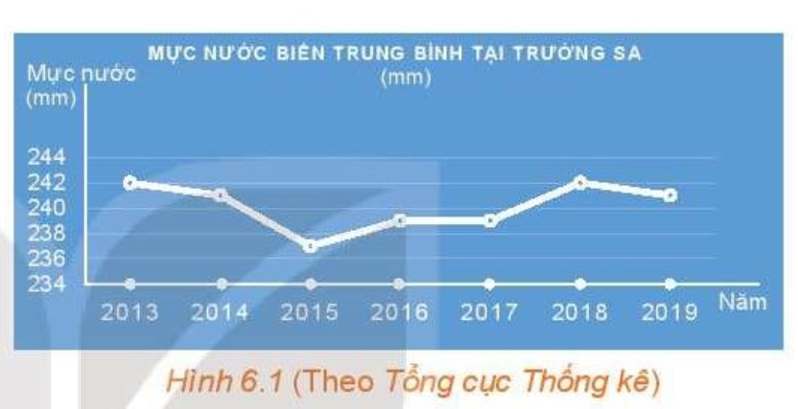
$$x$$
$$x$$
I. KHÁl NIỆM HÀM SỐ
Hoạt động 2. Nhận biết hàm số bằng cách cho biểu đồ
Quan sát Hình 6.1.
a) Thời gian theo dõi mực nước biển ở Trường Sa được thể hiện trong hình từ năm nào đến năm nào?
Trả lời: Thời gian theo dõi mực nước biển ở Trường Sa được thể hiện trong hình từ năm 2013 đến năm 2019.
b) Trong khoảng thời gian đó, năm nào mực nước biển trung bình tại Trường Sa cao nhất, thấp nhất?
Trả lời: Trong khoảng thời gian đó, năm 2013 và 2018 mực nước biển trung bình tại Trường Sa cao nhất, năm 2015 thấp nhất.

Slide 6
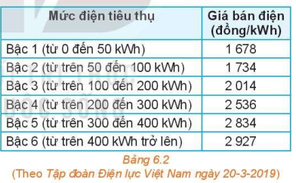
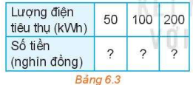
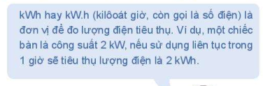

$$x$$
$$x$$
I. KHÁl NIỆM HÀM SỐ
Hoạt động 3. Nhận biết hàm số bằng công thức
Tính tiền điện.
a) Dựa vào Bảng 6.2 về giá bán lẻ điện sinh hoạt, hãy tính số tiền phải trả ứng với mỗi lượng điện tiêu thụ ở Bảng 6.3:
Trả lời.

Slide 7
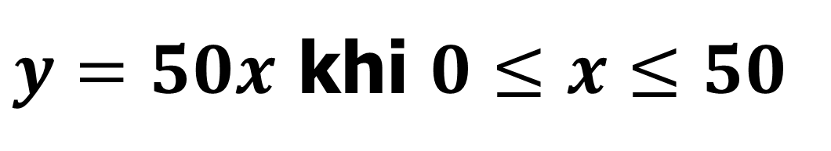
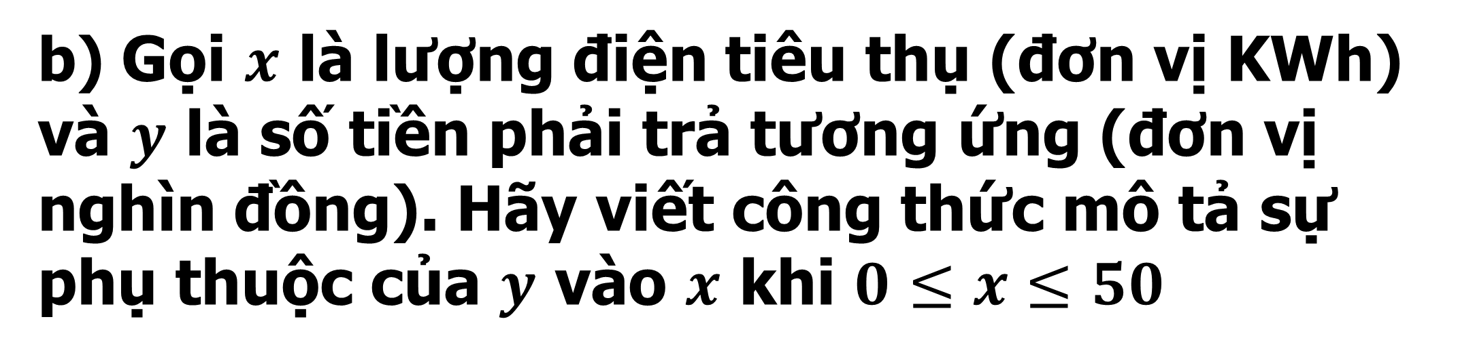
$$x$$
$$x$$
I. KHÁl NIỆM HÀM SỐ
Hoạt động 3. Nhận biết hàm số bằng công thức
Tính tiền điện.
b) Gọi $x$ là lượng điện tiêu thụ (đơn vị KWh) và $y$ là số tiền phải trả tương ứng (đơn vị nghìn đồng). Hãy viết công thức mô tả sự phụ thuộc của $y$ vào $x$ khi $0≤x≤50$
Trả lời.
$y=50x$ khi $0≤x≤50$

Slide 8
$$x$$
$$x$$
I. KHÁl NIỆM HÀM SỐ
Định nghĩa
Nếu với mỗi giá trị của $x$ thuộc tập hợp số $D$ có một và chỉ một giá trị tương ứng của $y$ thuộc tập số thực $ℝ$ thì ta có một hàm số.
Ta gọi $x$ là biến số và $y$ là hàm số của $x$.
Tập hợp $D$ gọi là tập xác định của hàm số.
Tập tất cả các giá trị $y$ nhận được, gọi là tập giá trị của hàm số.
Khi $y$ là hàm số của $x$, ta có thể viết $y=f\left(x\right),y=g\left(x\right),…$
Trong HĐ1, nếu gọi $x$ là thời điểm, $y$ là nồng độ bụi $\text{PM} 2.5$ thì $x$ là biến số và $y$ là hàm số của $x$. Đó là hàm số được cho bằng bảng.
Ví dụ 1.
Tập xác định của hàm số là $D=\left\{0;4;8;12;16\right\}$.
Tập giá trị của hàm số là $\left\{74,27;64,58;57,9;69,07;81,78\right\}$.

Slide 9
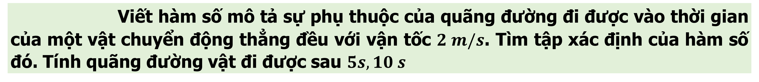
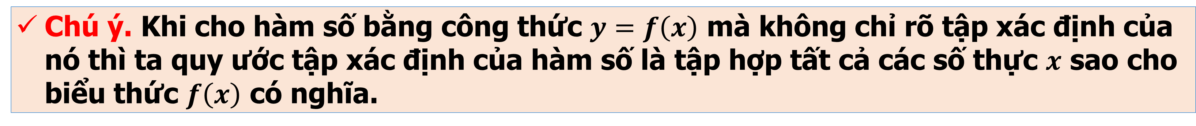
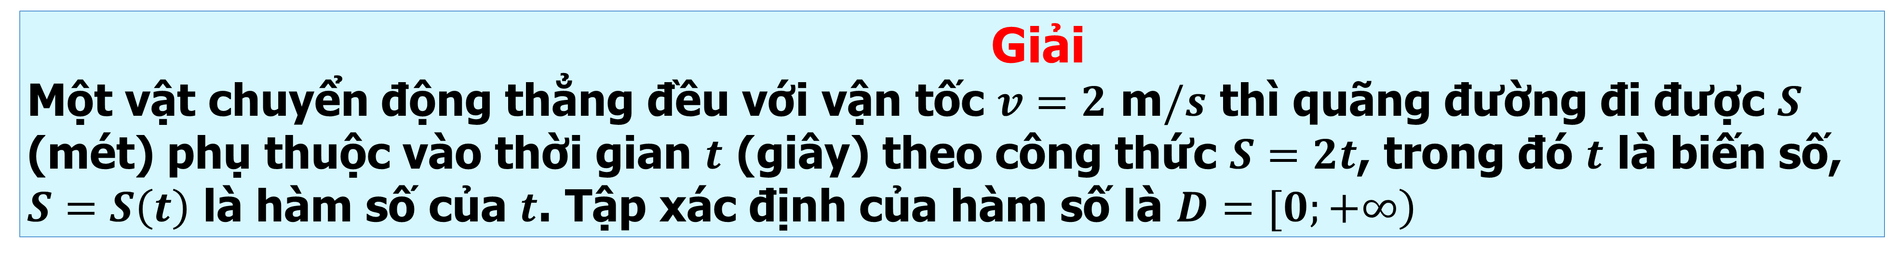
Ví dụ 2.
Viết hàm số mô tả sự phụ thuộc của quãng đường đi được vào thời gian của một vật chuyển động thẳng đều với vận tốc $2 m/s$. Tìm tập xác định của hàm số đó. Tính quãng đường vật đi được sau $5s,10 s$
Giải
Một vật chuyển động thẳng đều với vận tốc $v=2 \text{m}/s$ thì quãng đường đi được $S$ (mét) phụ thuộc vào thời gian $t$ (giây) theo công thức $S=2t$, trong đó $t$ là biến số, $S=S\left(t\right)$ là hàm số của $t$. Tập xác định của hàm số là $D=\left.[0;+∞\right)$
Quãng đường vật đi được sau $5 s$ là: $S_{1}=S\left(5\right)=2⋅5=10\left( m\right)$.
Quãng đường vật đi được sau $10s$ là: $S_{2}=S\left(10\right)=2⋅10=20\left( m\right)\text{.}$
Chú ý. Khi cho hàm số bằng công thức $y=f\left(x\right)$ mà không chỉ rõ tập xác định của nó thì ta quy ước tập xác định của hàm số là tập hợp tất cả các số thực $x$ sao cho biểu thức $f\left(x\right)$ có nghĩa.

Slide 10
Tìm tập xác định của các hàm số sau:
a) $y=\sqrt{2x−4}$; b) $y=\frac{1}{x−1}$.
Ví dụ 3.
Lời giải
a) Biểu thức $\sqrt{2x−4}$ có nghĩa khi $2x−4≥0$, tức là khi $x≥2$.
Vậy tập xác định của hàm số đã cho là $D=\left.[2;+∞\right)$.
b) Biểu thức $\frac{1}{x−1}$ có nghĩa khi $x−1≠0$, tức là khi $x≠1$.
Vậy tập xác định của hàm số đã cho là $D=ℝ\backslash \left\{1\right\}$.

Slide 11


Luyện tập 1.
a) Hãy cho biết Bảng 6.4 có cho ta một hàm số hay không. Nếu có, tìm tập xác định và tập giá trị của hàm số đó.
Bảng 6.4 (Theo Tổng cục Thống kê)
Trả lời:
Tập xác định $D=\left\{2013;2014;2015;2016;2017;2018\right\}$.
Tập giá trị là $\left\{73,1;73,2;73,3;73,4;73,5\right\}$.

Slide 12
Luyện tập 1.
b) Trở lại HĐ2, ta có hàm số cho bằng biểu đồ. Hãy cho biết giá trị của hàm số tại $x=2018$. Tìm tập xác định, tập giá trị của hàm số đó.
Trả lời: Giá trị hàm số tại $x=2018$ là $242$.

Slide 13

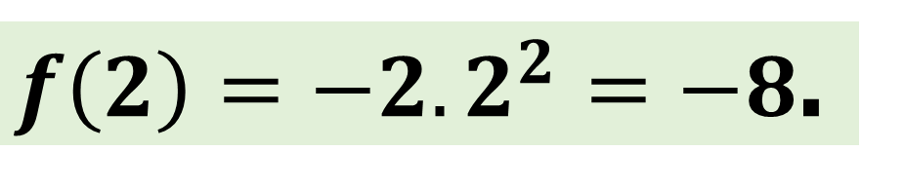
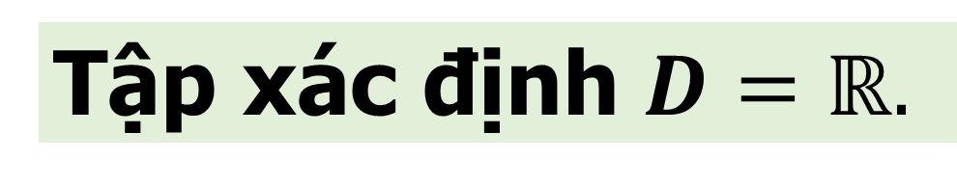
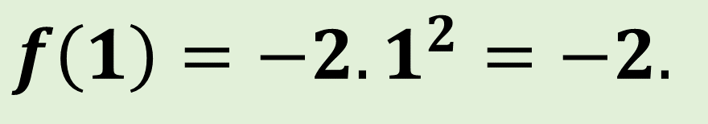
Luyện tập 1.
c) Cho hàm số $y=f\left(x\right)=−2x^{2}$. Tính $f\left(1\right)$; $f\left(2\right)$ và tìm tập xác định, tập giá trị của hàm số này.
Trả lời:
$$f\left(1\right)=−2.1^{2}=−2.$$
$f\left(2\right)=−2.2^{2}=−8$.
Tập xác định $D=ℝ.$
Tập giá trị là $ℝ$.

